Slide 1
Пространство и размерность
Педагог дополнительного образования
ГБОУ ДО РК
«МАН «ИСКАТЕЛЬ»
Лебёдкин Александр
Владимирович
ЦДО «МАН «Искатель» кружок
«Избранные вопросы математики»

Slide 2
Цели занятия
Познакомить с понятиями «пространство», «размерность»
Показать их взаимосвязь и взаимосвязь с геометрическими фигурами

Slide 3
ПРОСТРАНСТВО
Трехмерное пространство
Двухмерное пространство
Одномерное пространство

Slide 5
Современные дома

Slide 6
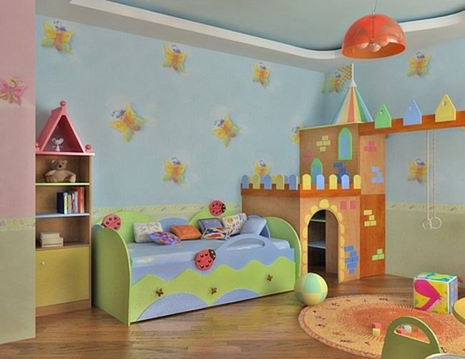
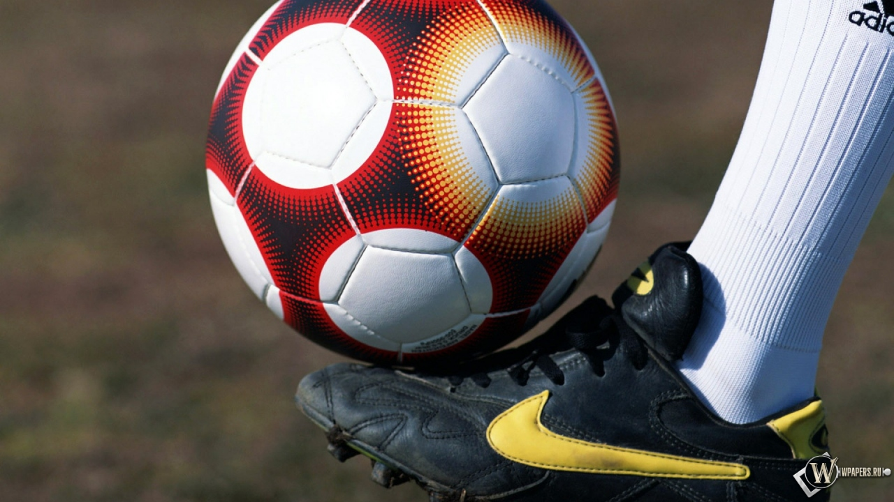
Трехмерное пространство

Slide 7
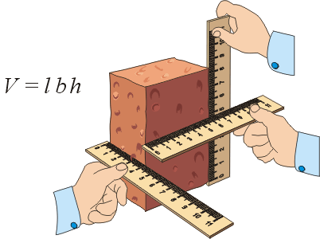
Все предметы в окружающем нас мире имеют три измерения
Прямоугольный параллелепипед

Slide 8
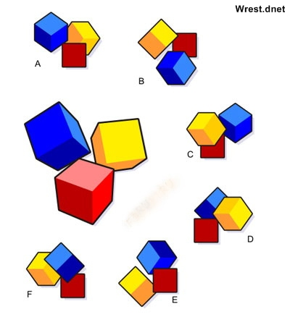
Трехмерное пространство

Slide 9
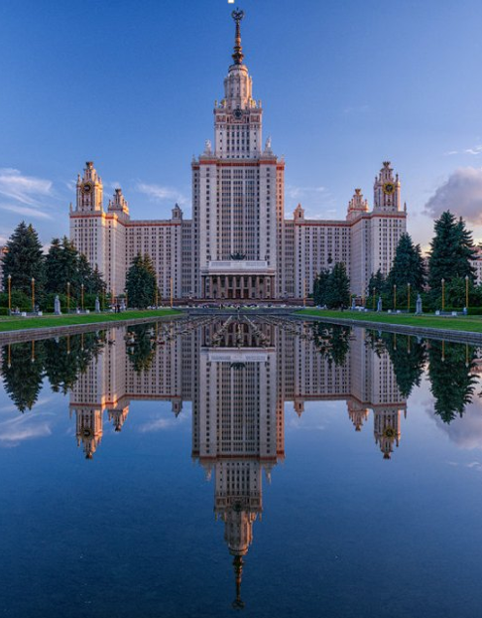
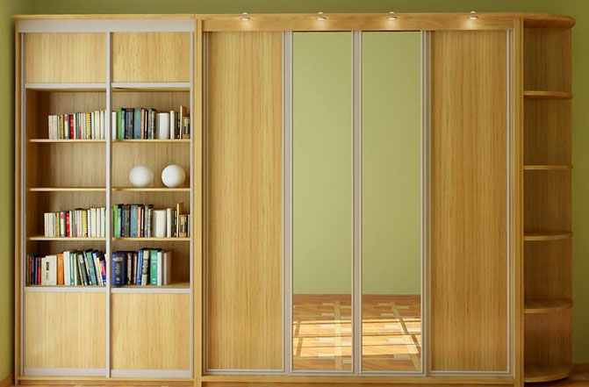

Slide 10
Двухмерное пространство
Попробуем убрать одно измерение- высоту
Мир стал плоским, как лист бумаги. Осталось два измерения- длина и ширина

Slide 11
Двухмерное пространство
Плоскость
это двумерное пространство
Какие фигуры могут жить в этом мире?

Slide 12
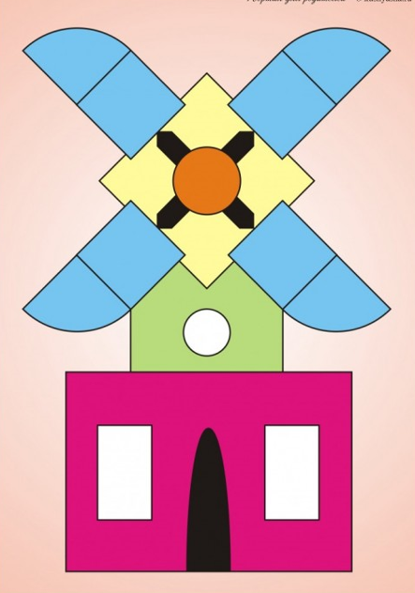
Двухмерное пространство
Выкройка

Slide 13
Одномерное пространство
Попробуем убрать еще одно измерение
Осталось одномерное пространство с одним измерением -длиной

Slide 14
Одномерное пространство
Этот мир полностью лежит на прямой.
Какие фигуры могут жить в этом мире?
Жители его- отрезки, лучи,точки
А
В
С

Slide 15
Нуль измерений
Давайте уберем и длину
В мире геометрии существует фигура, которая не имеет измерений.
Что же это за фигура?
А
В
Это точка

Slide 16
Пространство и размерность
0 измерений
Одномерное
пространство
Двухмерное
пространство
Трехмерное
пространство
+длина
+ширина
+высота
точка
отрезок
треугольник
куб

Slide 17
С давних времен люди пытались показать пространственные фигуры на плоскости
Разработана научная теория перспективы, которая позволяла обмануть зрение
Линии, уходящие вдаль –сходятся в одной точке

Slide 18
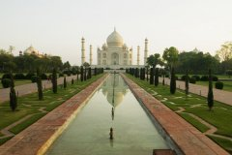
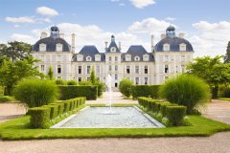
Перспектива

Slide 19
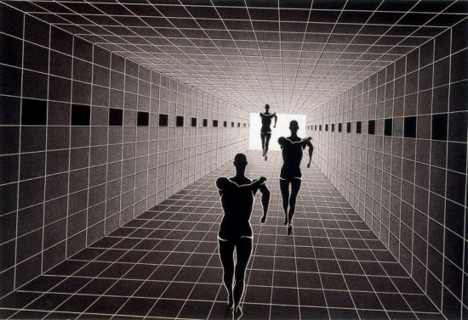
Рисунки венгерского художника Виктора Вазарели

Slide 21
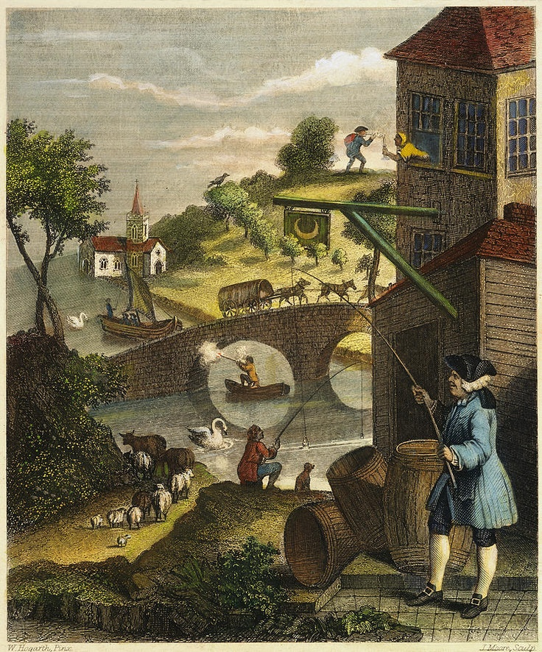

Slide 22
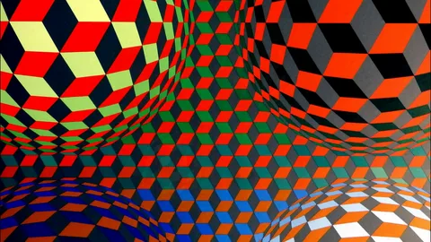

Slide 23
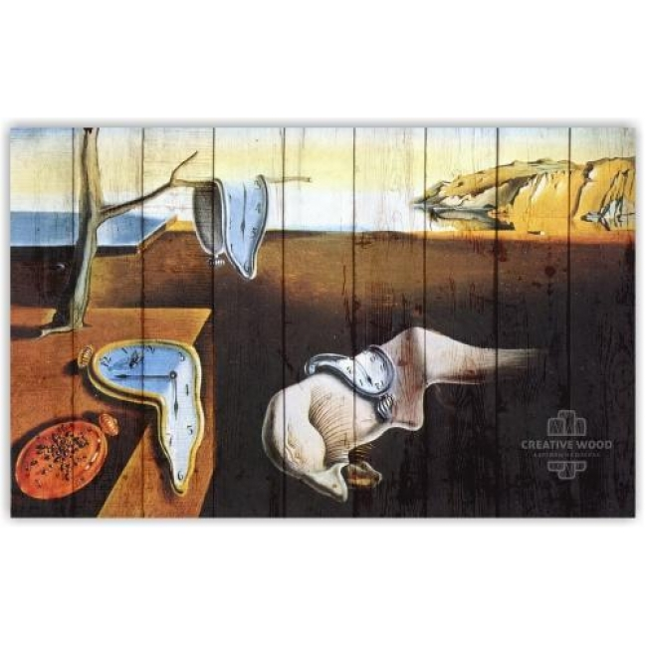

Slide 24
Изображение пространственных фигур
В геометрии принято изображать линии, скрытые от взора наблюдателя, пунктирными

Slide 25
Домашнее задание
Творческая работа «Я- в двухмерном пространстве»

Slide 26
Задача
Сколько одинаковых квадратов надо взять, чтобы сложить квадрат в два раза больший данного?
Сколько одинаковых кубиков надо взять, чтобы составит куб в два раза больший данного куба?

Slide 27
Задание 1.
Разделите тетрадь нам 2 части
Слева напишите(нарисуйте) фигуры , которые можно поместить в плоскость
Справа, которые нельзя поместить в плоскость

Slide 28
Задание 1 (образец решения)

